Slide 1
第10课 影响世界的工业革命

Slide 2
工业革命背景梳理
良好的环境 | 资产阶级统治的确立；政局稳定
市场 | 圈地运动（国内） 殖民贸易和掠夺（国外）
技术 | 工场手工业的发展
劳动力 | 圈地运动
资本 | 圈地运动、奴隶贸易和殖民掠夺
原料 | 圈地运动、殖民掠夺
——前提
——必要性
可能性

Slide 3
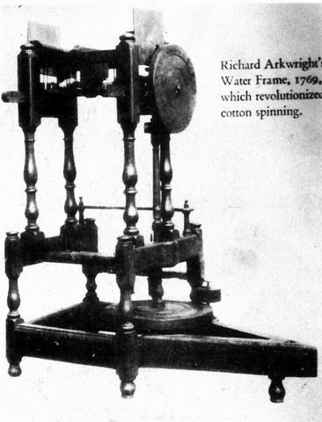
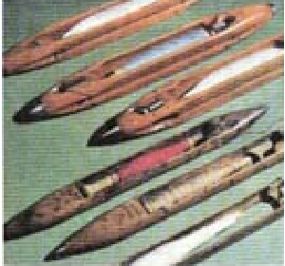
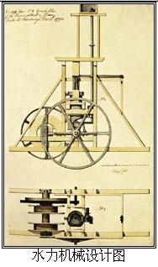
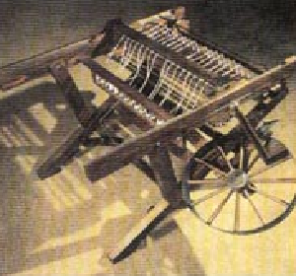
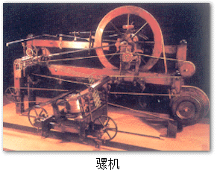
第一次工业革命开始：1765年，织工哈格里夫斯发明了“珍妮纺织机”标志着工业革命的开始
水力纺纱机
（提高纺纱速度，但粗而结实）
飞梭
（提高了织布速度,棉纱供不应求）
水力织布机
（提高织布效率40倍）
珍妮纺纱机
（提高纺纱速度，但细而易断）
（提高纺纱速度，且细而结实）

Slide 4
第一次工业革命进程
棉纺织业的技术革命
大量机器的发明和使用（“革命”的体现）
冶金、采煤等其他行业的革命
动力的革新
蒸汽时代
瓦特的改良蒸汽机出现

Slide 5

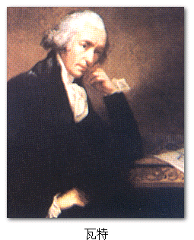
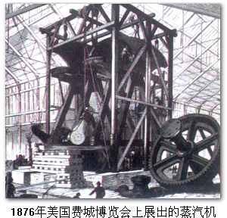
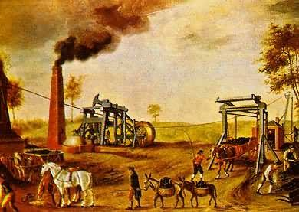
第一次工业革命进程
瓦特改良蒸汽机
人类社会进入了蒸汽时代
蒸汽机是第一个真正性的国际发明——恩格斯
背景：机器生产的发展受到了动力的制约
影响：蒸汽机的使用，解决了机器生产的动力问题，大大推动了机器的发明与使用，工业革命进入了一个崭新的发展阶段。

Slide 6
第一次工业革命进程
棉纺织业的技术革命
大量机器的发明和使用（“革命”的体现）
冶金、采煤等其他行业的革命
动力的革新
蒸汽时代
瓦特的改良蒸汽机出现
改良蒸汽机推动工业生产的大发展，对货物运输的要求也越来越高
交通运输业的革命

Slide 7
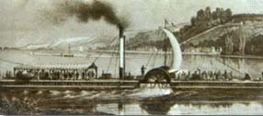
第一次工业革命进程
1807年美国人富尔敦制造了第一艘汽船。以蒸汽机推动船两侧的明轮，称为“轮船”，并在哈得逊河试航成功。

Slide 8
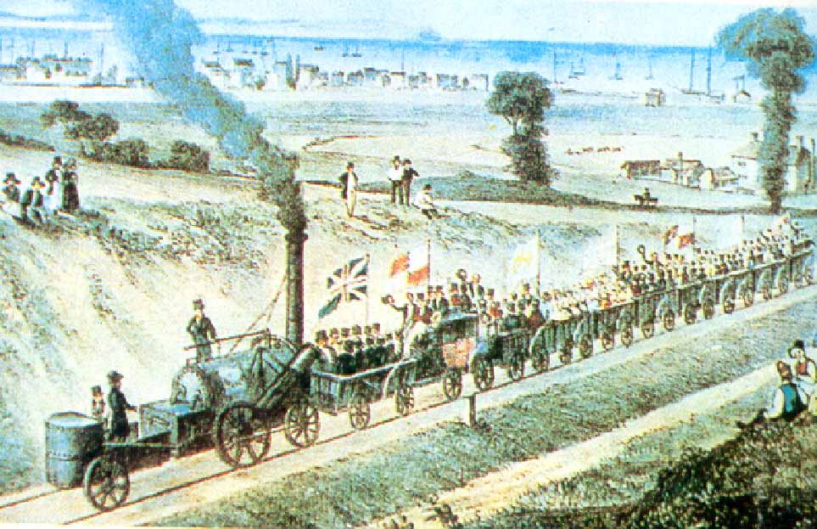
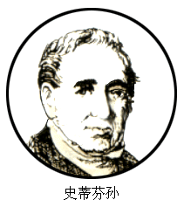
第一次工业革命进程
1814年，英国人史蒂芬孙研制出世界上第一台蒸汽机车。1825年，英国建成世界上第一条铁路，史蒂芬孙的火车头拖着一长列客车和货车前进，时速达25公里 。

Slide 9
第一次工业革命进程
棉纺织业的技术革命
大量机器的发明和使用（“革命”的体现）
冶金、采煤等其他行业的革命
动力的革新
蒸汽时代
瓦特的改良蒸汽机出现
改良蒸汽机推动工业生产的大发展，对货物运输的要求也越来越高
交通运输业的革命
机器生产基本取代手工劳动，工厂取代手工工场
1840年前后，英国率先完成工业革命

Slide 10
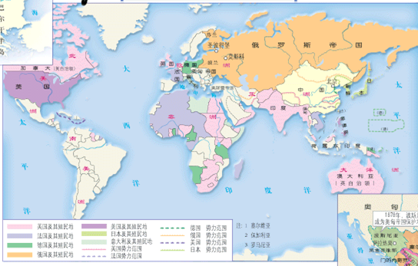
第一次工业革命扩展
德意志
俄国
英国
→
↗
欧洲大陆
亚洲
英国
美国
日本
法国
↘
奥地利
美洲

Slide 11
第一次工业革命进程
棉纺织业的技术革命
大量机器的发明和使用（“革命”的体现）
冶金、采煤等其他行业的革命
动力的革新
蒸汽时代
瓦特的改良蒸汽机出现
改良蒸汽机推动工业生产的大发展，对货物运输的要求也越来越高
交通运输业的革命
机器生产基本取代手工劳动，工厂取代手工工场
1840年前后，英国率先完成工业革命
工业革命的扩展：19世纪中期，法、美等国也相继完成了工业革命

Slide 12
第一次工业革命知识梳理
①政治：资产阶级代议制的确立
②资本：殖民扩张和海外贸易
③科技：工场手工业的积累
④劳动力：圈地运动
背景
第
一
次
工
业
革
命
时间 | 人物 | 重大发明 | 影响
18世纪60年代
1785年
1807年
1814年
成就
哈格里夫斯
珍妮纺纱机
标志工业革命的开始
瓦特
改良蒸汽机
工业革命最显著的标志
富尔顿
蒸汽轮船
交通运输进入以蒸汽为动力的时代
史蒂芬孙
蒸汽机车
扩展
19世纪中期，法、美等国也相继完成了工业革命

Slide 13
第二次工业革命背景
第二次工业革命背景
前提
资本主义制度在世界范围内的确立
资金
工场手工业时期和第一次工业革命积累
美国：废除黑人奴隶制
劳动力
俄国：废除奴隶制
日本：废除封建等级制
市场
资本主义世界市场基本形成
科技
自然科学的重大突破

Slide 14
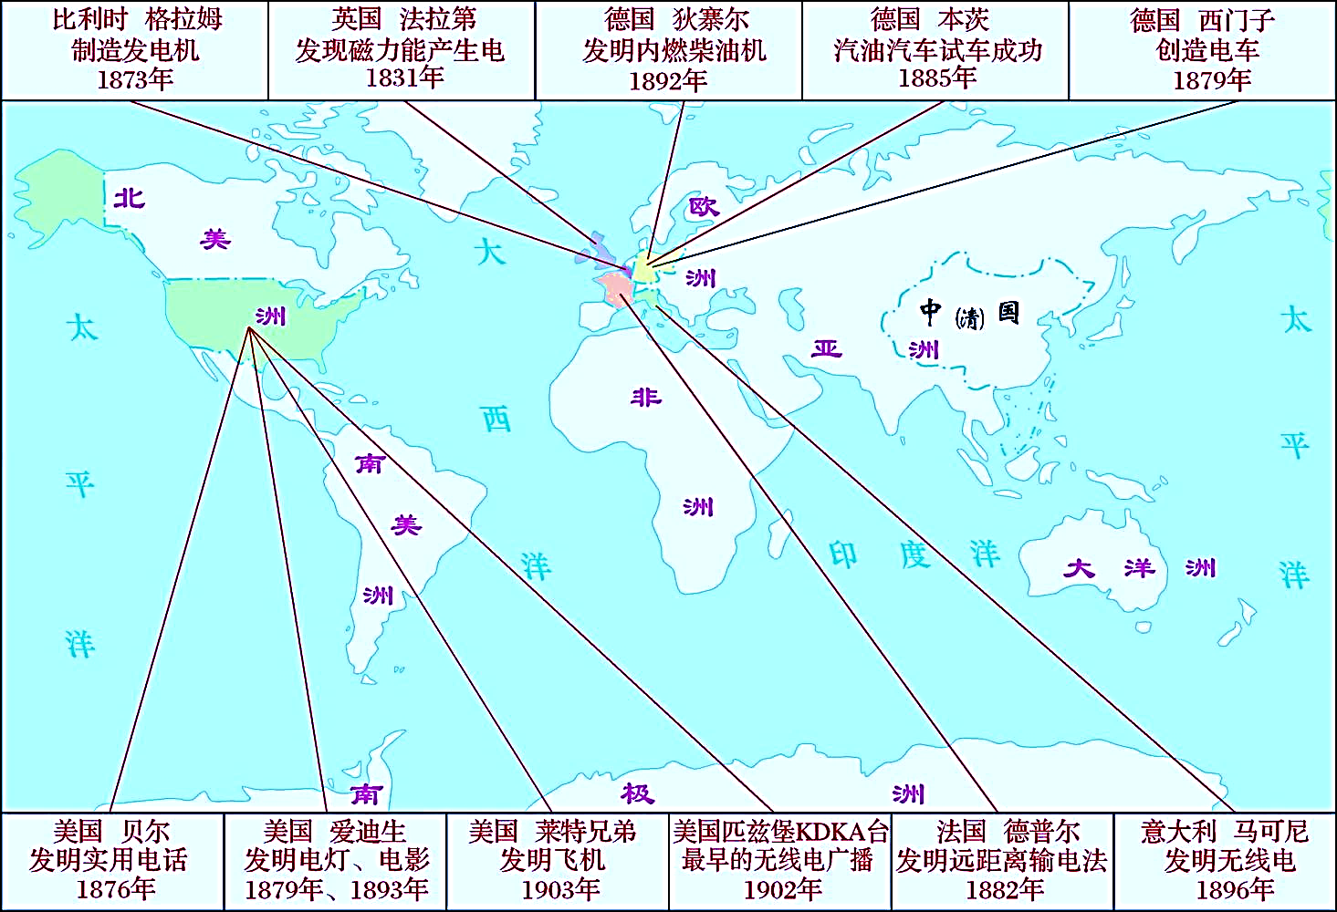
第二次工业革命主要发明成果
电力的广泛开发和使用
内燃机的创制和应用
化学工业的兴起
钢铁工业的发展

Slide 15
第二次工业革命主要发明成果
主要成就 | 人物 | 发明
发明了白炽灯泡、碱性蓄电池、电影摄
影机、放映机；建成火力发电站和输电网
美国爱迪生
电的应用
发电机、电动机、电焊、电钻、电话、
电车、电报
德国戴姆勒
汽车内燃机
内燃机和
新的交通工
具
德国狄塞尔
柴油内燃机
德国本茨
制造配有汽车发动机的汽车
美国福特
使用流水线生产汽车
以内燃机为动力的轮船、飞机
生产碱、硫酸、人造染料
化学工业
和新材料
瑞典诺贝尔
炸药
美国海厄特
赛璐珞
法国夏尔多内
人造纤维

Slide 16
两次工业革命特点比较
1.开始于轻工业部门
2.发明机器的大都是具有实践经验的工人和技师
3.首先发生在英国，以英国为中心缓慢向周边地区扩展
4.英国首先完成工业革命，法美其次，德意日俄尚未完成
1.自然科学和生产技术结合，使科学技术成为生产力发展的直接动力
2.主要来自科学家的实验室
3.几乎同时发生在几个先进的资本主义国家，新的技术和发明超过一国的范围，其规模更加广泛，发展也比较迅速
4.在一些后进国家两次工业革命交叉进行

Slide 17
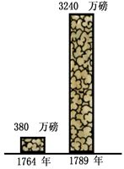
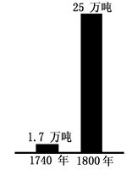
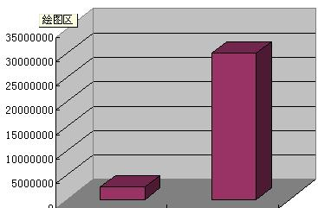
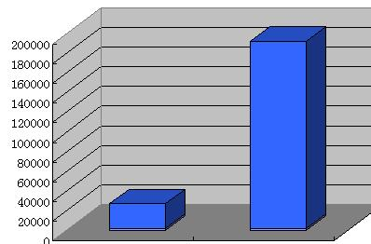
工业革命的影响
 |  |  | 生产力：工业革命使 生产力出现了前所未有的大发展。
英国棉花加工量增长表 | 英国生铁产量增长表
第二次工业革命前后英国煤产量 | 第二次工业革命前后英国生铁产量
蒸汽时代
电气时代

Slide 18
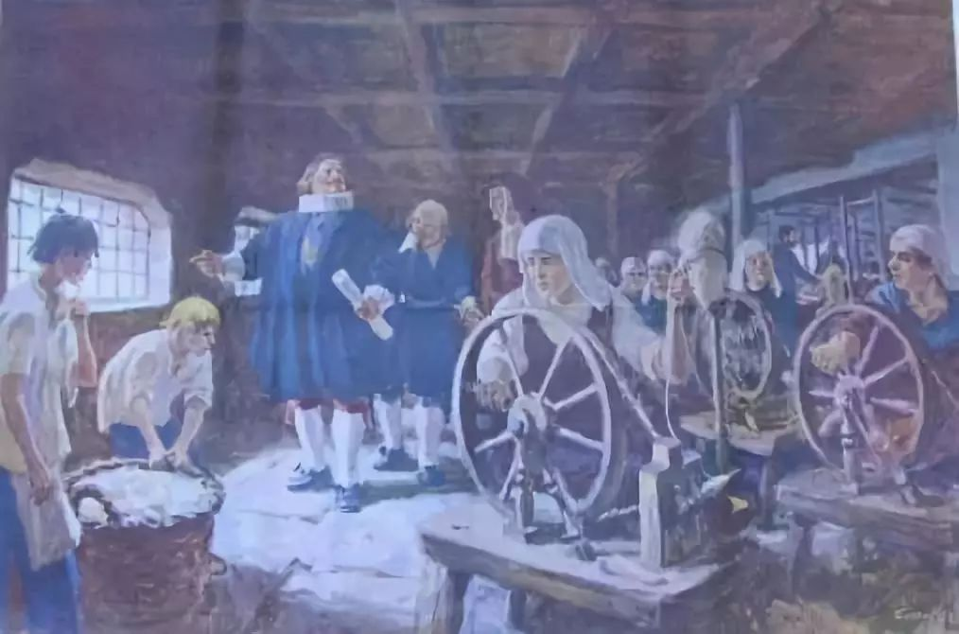
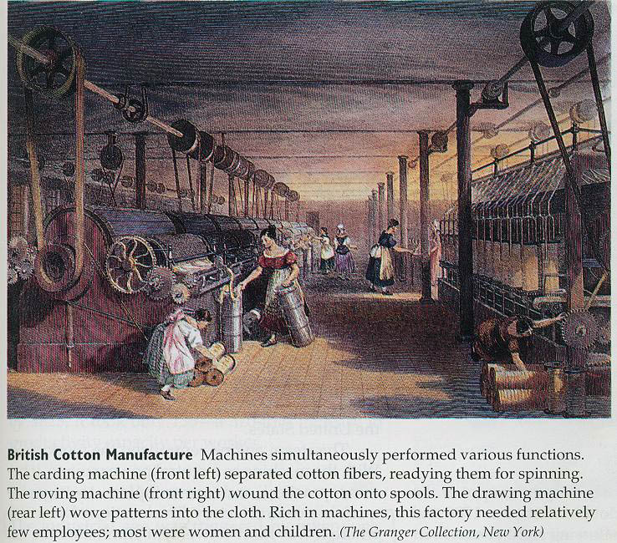
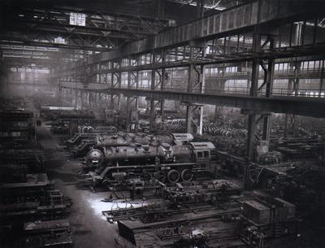
工业革命的影响
大企业
（垄断组织）
第二次工业革命时期)
工厂制度
（中小企业为主）
第一次工业
革命时期
手工工场
(工业革命前)
工业革命使生产组织与管理方式重大变化，建立了资本主义大工厂制度，出现了垄断组织。

Slide 19
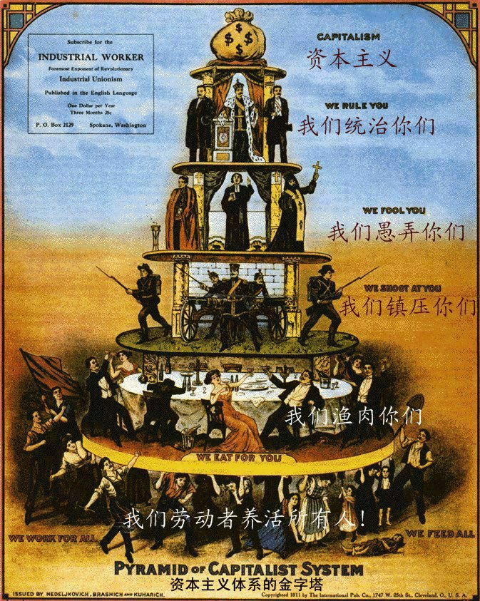
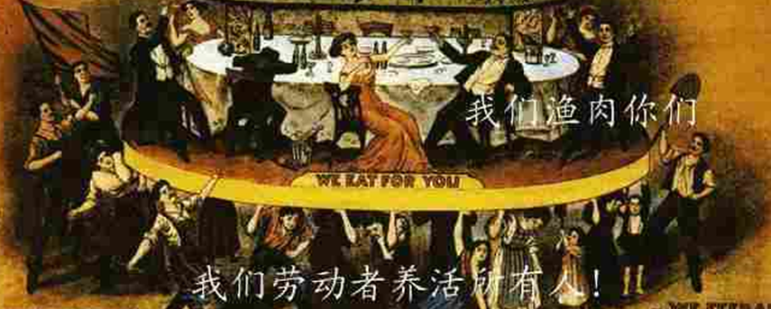
工业革命的影响
“新生的工业能够这样成长起来，只是因为它用机器代替了手工工具，用工厂代替了作坊，从而把中等阶级的劳动分子变成工人无产者，从前的大商人变成了厂主；它排挤了小资产阶级，并把民间的一切差别化为工人和资本家之间的对立。” ——恩格斯《英国工人阶级状况》
社会阶级结构发生重大变化：逐渐形成工业资产阶级和工业无产阶级两大社会阶级。

Slide 20
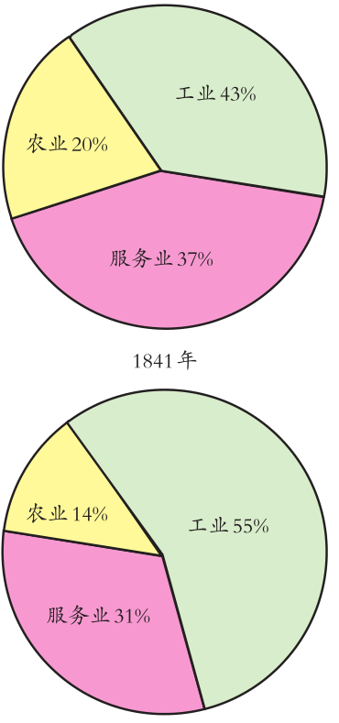
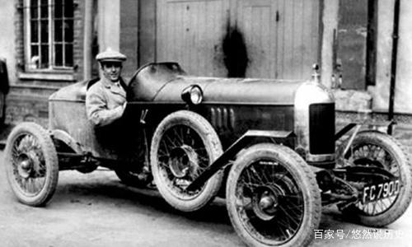
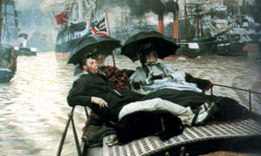
工业革命的影响
1841年 1877年
英国就业人口比重的变化
社会生活的巨大变化：
城市化进程加快；人们的生活有所改善
机器时代的享受

Slide 21
工业革命的影响
材料一：伯明翰地区就出现了第一所专为女工开设的夜校 课程有阅读、 写作、算术、缝纫等。女工们非常喜欢这样的教育 , 而且学费低廉 , 每季度为13先令 , 她们大多都付得起 。
——旺德·F.内夫:《维多利亚时代的工作妇女》
女性获得更多受教育的机会
报纸发行量大增
材料二：1816— 1838年报纸增长了33%，1836-1856年又增长了70%，而1856-1882年的增长率高达600%
休闲、体育运动逐渐兴起
材料三：19世纪初，欧洲兴起的理性休闲运动的内容主要包括知识教育、艺术欣赏、户 外休闲和体育运动等方面。

Slide 22
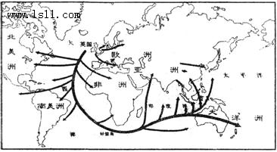
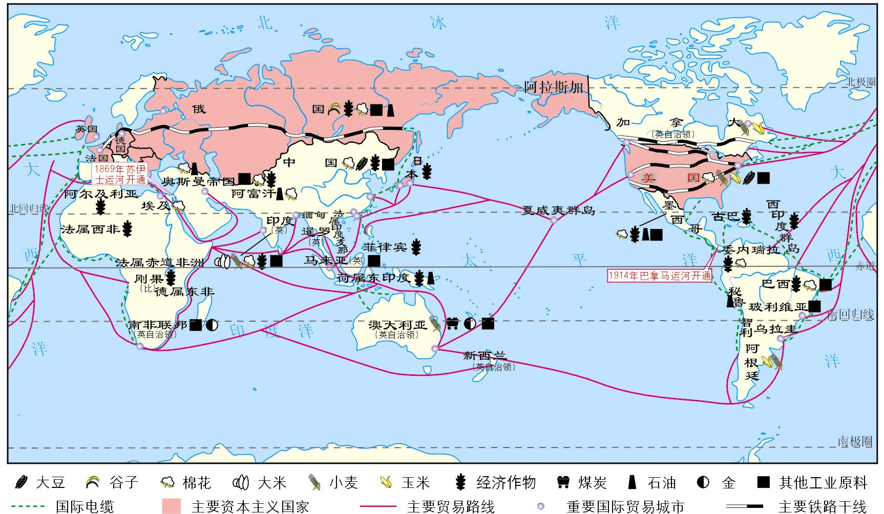
工业革命的影响
英国
19世纪中后期英国“世界工厂”的地位确立
第二次工业革命后世界市场最终形成
工业革命极大地改变了世界的面貌，使世界各地的联系日益紧密。19世纪末20世纪初，资本主义进入垄断阶段，资本主义世界经济体系最终形成。

Slide 23
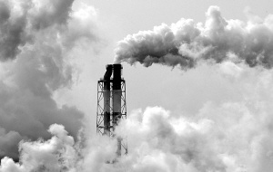

工业革命的影响
材料一：“工人区”对面，住着高等的或中等的资产阶级……挤满了工人的“恶劣的街区”，是周期性光顾城市的一切流行病的发源地。工业革命时期的住房短缺问题、贫民窟问题、卫生设施极差等问题虽然在一定程度上与工业发展极快、口膨胀有着密切的关系……
——龚敏《论西方工业革命时期的住宅问题》
在这里，文明创造了自己的奇迹，而文明人则几乎又变成野蛮人……从这条污浊的排水管中，排出人类工业的最大一股潮流去滋润全世界；从这条肮脏的下水道中，排出纯金的潮流。在这里，人类的发展成就既是最完备的，又是最野蛮的。 ——【英】阿萨·勃里格斯《英国社会史》
工业革命也导致了社会贫富分化加剧，工人居住条件恶劣，环境污染严重、疾病与犯罪等一系列社会问题

Slide 24
工业革命知识梳理
工业革命的概念
工场手工业
大机器生产
工业革命的背景
影响世界的工业革命
第一次工业革命的背景
前提
市场
技术
劳动力
资本
原料
第一次工业革命
人类进入到蒸汽时代
工业革命
的进程
第二次工业革命
人类进入到电气时代
1.生产力大发展
2.生产组织与管理方式的重大变化
3. 阶级结构的重大变化
4. 社会生活的巨大变化
5. 资本主义世界经济体系最终形成
积极方面
工业革命
的影响
消极方面
社会贫富分化加剧，环境污染严重等

